Slide 1
Базовая модель казначейства
Основные приоритеты реформирования казначейства Ориентиры и последовательность внедрения
Али Хашим
Консультант по казначейским системам
Всемирный банк

Slide 2
Базовая модель казначейства –TRM*
TRM была разработана, чтобы :
Помочь странам членам Всемирного банка и МВФ в осуществлении казначейских реформ
Проинформировать производителей пакетов программного обеспечения COTS об основных Казначейских функциональных требованиях, чтобы дать им возможность включить эти требования в продукты, которые были изначально разработаны для частного сектора.
Описывает существенные аспекты Казначейской реформы, основные Казначейские функциональные процессы и основные виды деятельности, связанные с установлением Казначейских систем.
Показывает, как казначейские процессы вписываются в общее управление правительственными налогами - GFM

Slide 3
План презентации
Часть I: Заново пересматривает некоторые темы, входящие в TRM, включая:
Логическое обоснование / задачи для казначейских систем
Предпосылки политики
Сфера действия и функциональность казначейских систем
Технологические соображения
Часть II: Резюмирует некоторый опыт, связанный с внедрением
Часть III: Дает некоторые указания относительно внедрения
Часть IV: Обсуждает некоторые вопросы последовательности, связанные с расширением сферы действия казначейских систем для более широкого охвата процессов GFM

Slide 4
Часть I: Казначейские системы
Базовые концепции

Slide 5
Определить верное логическое обоснование для установления казначейских систем – в чем заключается проблема, которую мы пытаемся решить.
Ситуация до реформ I
В экономиках переходного периода отсутствовали правовые рамки, институциональные структуры и сопутствующие системы, необходимые для управления правительственными финансами:
Бюджетным организациям было разрешено открывать банковские счета, неподконтрольные Министерству финансов, и Министерство финансов периодически переводило деньги на эти счета.
Как результат, на счетах бюджетной организации могли накапливаться значительные неиспользуемые денежные суммы, в то время как в общем Министерство финансов было в дефиците
У Министерства финансов нет средств, чтобы осуществлять контроль, чтобы гарантировать, что расходы полностью соответствуют бюджетным ассигнованиям
Другие, появляющиеся в результате проблемы, такие как отсутствие своевременной информации о расходах и доходах, необходимой для экономического управления, предусмотренной законом отчетности, базовые данные для подготовки бюджета

Slide 6
Ситуация до реформ II
В других странах правовые и институциональные структуры для управления правительственными финансами существовали, но нуждались / нуждаются в изменении, так как их часто обходят
Подрыв средств контроля (например, контроля за ассигнованиями)
Размытая граница между ролями и обязанностями участников (бюджетные организации - Казначейство)
Умножение банковских счетов, не находящихся под контролем Казначейства – например, книга счетов частных лиц в банке
Это привело, по сути, к той же ситуации, что и в странах переходного периода в плане отсутствия контроля со стороны Министерства финансов за государственными финансами, расходами и наличием своевременной информации для экономического менеджмента.

Slide 7
Решение определяется проблемой – решение, состоящее из двух частей
A- Политики создания / исправления политик и институциональных структур, необходимых для управления государственными финансами
Экономики стран переходного периода - Существовала необходимость в построении правовых рамок и институциональных структур ab-initio ( с самого начала), чтобы дать возможность Министерству финансов вновь получить контроль над финансовыми ресурсами и позаботиться о том, чтобы расходы находились в соответствии с бюджетными ассигнованиями
В других странах – Существует необходимость построения и исправления существующих политик, структур и систем – чтобы закрыть все имеющиеся пробоины

Slide 8
B - Создание систем, которые гарантируют, что эти политики реализуются без всякого исключения
Системы должны позволять следующее:
Более усовершенствованный налогово-бюджетный контроль:
Заботясь о том, что расходы находятся в соответствии с бюджетными ассигнованиями, обязательствами и ассигнованиями денежных средств
Пристальный мониторинг неоплаченных счетов, денежные средства на правительственных банковских счетах, задолженности и налогово-бюджетный дефицит
Более усовершенствованное управление денежными средствами
Посредством приведения всех правительственных счетов под контроль Казначейства и консолидации на Едином казначейском счете (TSA)
Посредством сокращения неиспользуемых сальдо на правительственных счетах и улучшения планирования для денежных средств
Своевременная и точная отчетность для экономического менеджмента и при Подготовке предусмотренной законом финансовой отчетности
Улучшенное качество базовых данных для подготовки бюджета

Slide 9
Внедрение решения требует – правовых и институциональных реформ
Закон о контроле за составлением и исполнением бюджета для управления государственными средствами и имуществом предоставляет правовую основу для систем исполнения бюджета
Определяет роли и обязанности Министерства финансов, Казначейства и профильных агентств;
Определяет полномочия и обязанности для следующего:
Получение и ответственное хранение государственных средств
Процессы контроля за управлением государственными расходами,
Управление государственным долгом, бухгалтерский учет, Финансовая отчетность и аудит

Slide 10
Предпосылки политик - общественные институты
Могут потребоваться изменения в организационных мероприятиях для банковских операций с правительственными средствами и обработки платежных операций
Консолидация банковских счетов на Едином казначейском счете (TSA), находящемся в центральном банке
Создание казначейской организации с сетью офисов, расположенных по всей стране. (или расположение сотрудников казначейства в бюджетных организациях)
Реорганизация платежных процессов и направление всех платежных операций через Казначейство / размещенных на местах сотрудников Казначейства
Реорганизация всех процессов поступлений, чтобы гарантировать, что все доходы напрямую депонируются на правительственном счете

Slide 11
ОРГАНИЗАЦИОННАЯ СТРУКТУРА КАЗНАЧЕЙСТВА I
Центральное казначейство
Центральный банк
Головной офис
TSA
Провинциальная
группа
казначейства
Провинциальная
группа
казначейства
Региональный филиал Центрального банка
TSA
Бюджетная
организация
Районное отделение казначейства
Районное отделение казначейства
Районное отделение казначейства

Slide 12
Предпосылки политик – Система бюджетной классификации
Принятие системы бюджетной классификации, соответствующей Руководству по статистике государственных финансов МВФ (IMF’s GFS)
Разработка плана счетов, воплощающего эту классификацию
Как минимум, структура бюджетной классификации потребует сегменты для классификации функционирования, организации и экономической классификации.
Структуры классификации функций и экономической классификации должны соответствовать IMF’s GFS.
Может быть использован дополнительный сегмент для классификации и мониторинга бюджетов и расходов по уровням правительства, источникам средств, программам, проектам и видам деятельности.
Примечание: Дополнительные сегменты повлекут за собой дополнительную работу со стороны процессоров транзакций при записи фактических операций (транзакций).

Slide 13
Казначейские системы – Сфера действия Системы предоставляют поддержку для следующего:
Исполнение бюджета
Управление бюджетом
Распределение бюджетных средств, ассигнований из бюджета,
Высвобождение бюджета, Бюджетные переводы
Управление обязательствами – Отражение всех обязательств, связанных с ожидаемыми правительственными расходами
Управление платежами – Обработка всех правительственных расходов, связанных со следующим:
Закупка товаров и услуг из текущего / капитального бюджетов
Выплаты зарплат и пенсий
Платежи по обслуживанию долга
Субсидии / налогово- бюджетные переводы на поднациональные уровни или государственным предприятиям
Управление поступлениями – Отражение доходов и других поступлений
Бухгалтерский учет (отражение всех операций по мере их возникновения)
Управление денежными средствами
Налогово- бюджетная отчетность

Slide 14
Казначейские системы- Функциональность
Системы записывают
Первоначальные бюджеты, пересмотры бюджета, высвобождение бюджета
Обязательства
Заказы на покупку, подробности контрактов
Получение товаров и услуг
Счета- фактуры, выставляемые поставщиками
Авторизация платежей после проверки на предмет контроля
Предоставление платежных указаний банку
Отражение доходов и других поступлений, выплачиваемых на правительственные счета
Сверка с банковскими записями
Создание условий для мониторинга сальдо на правительственных счетах
Создание условий для размещения всех операций, обеспечение применения средств контроля, бухгалтерского учета и исчерпывающей отчетности
Гарантия того, что эти функции выполняются только авторизованными штатными сотрудниками

Slide 15
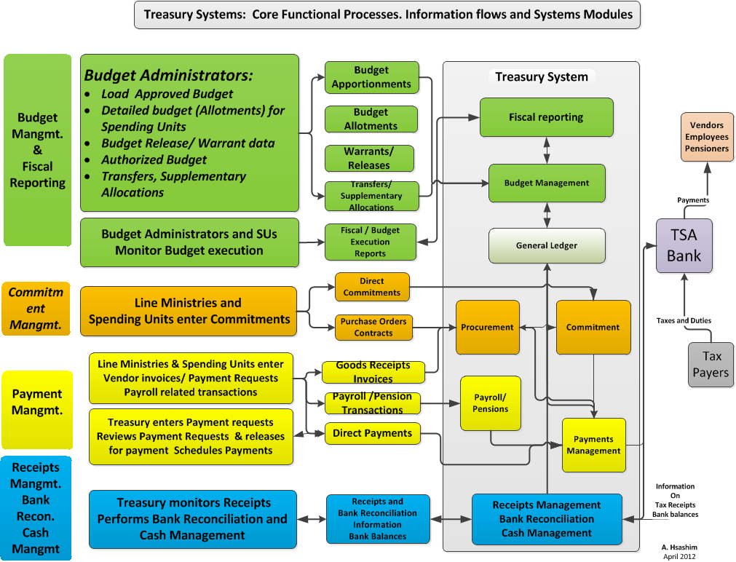

Slide 16
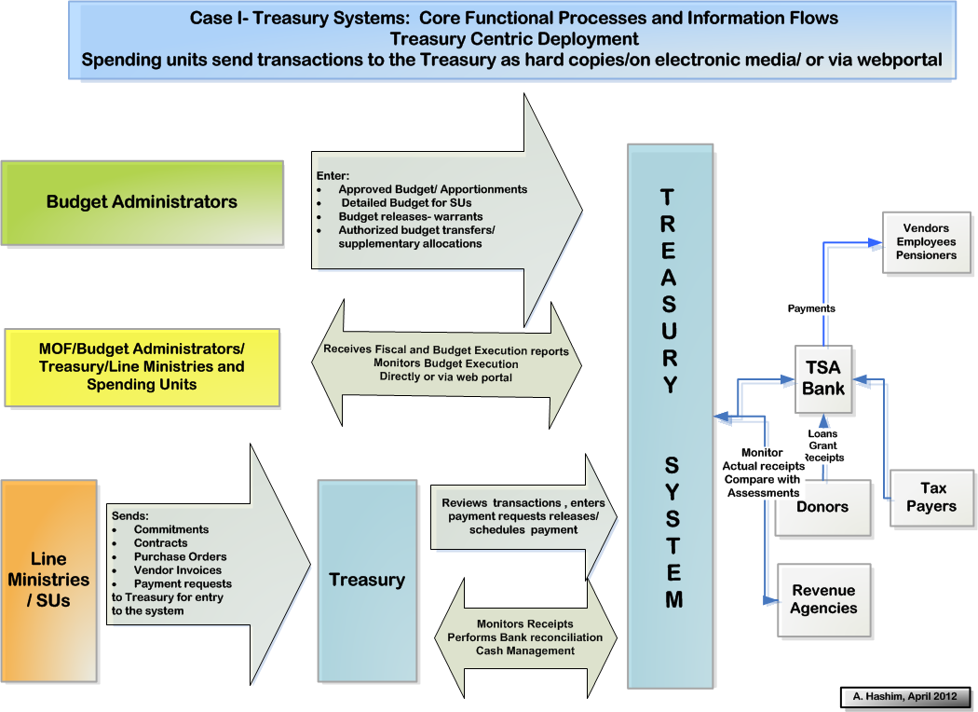

Slide 17
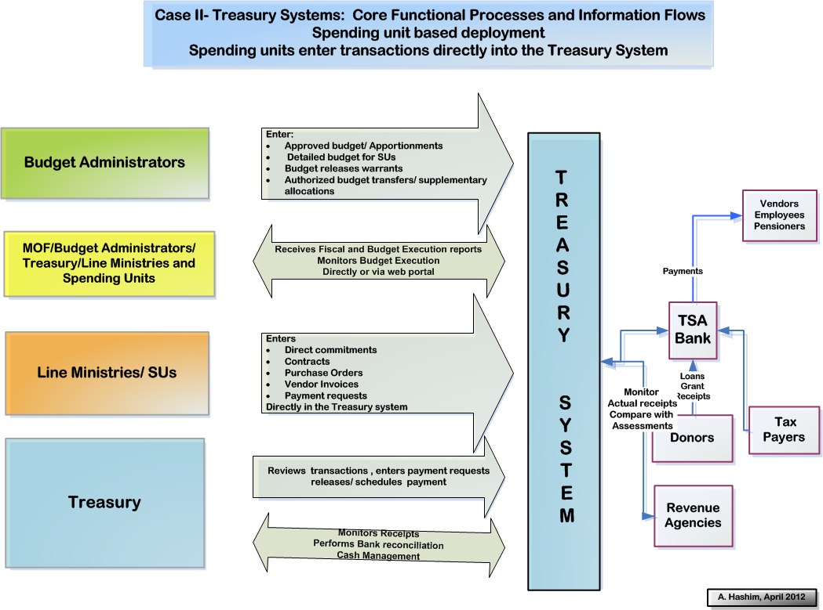

Slide 18
Единый казначейский счет
Базовые требования
Все правительственные финансовые ресурсы должны находиться под контролем Казначейства;
Казначейство должно быть в таком положении, которое позволяет определить величину этих ресурсов в любой заданный момент времени – то есть, сальдо на счетах Правительства;
Все расходы с TSA должны быть предметом бюджетного контроля;
Все правительственные поступления должны быть депонирован на TSA.
Обычно TSA находится в Центральном банке
Однако часто Центральный банк использует коммерческие банки в качестве своих фискальных агентов, чтобы получить все доходы и заплатить правительственным кредиторам.

Slide 19
Технологические требования: Разработать, купить и внедрить соответствующую технологию в поддержку системам
Специализированное программное обеспечение – для оказания поддержки функциональным процессам;
Аппаратное обеспечение – Серверы, расположенные в различных центрах обработки данных
Рабочие станции, периферийное аппаратное обеспечение
Промежуточное программное обеспечение – Операционные системы, DBMSs, Инструменты для разработки приложений, инструменты для управления системами
Инфраструктура телекоммуникаций
Каналы связи через глобальные сети (WAN-Links) между различными офисами казначейства – через телекоммуникационную сеть – коммутируемая сеть общего пользования, выделенные линии, коммутируемые линии связи;
Локальные вычислительные сети (LAN) – связь между рабочими станциями в определенном месте
Системы управления сетями
Резервные механизмы / механизмы, обеспечивающие функционирование в случае чрезвычайных ситуаций
Стратегия повышения устойчивости функционирования бизнеса
Энергетические дублирующие системы
Системы информационной безопасности

Slide 20
Часть II
Некоторый опыт внедрения

Slide 21
Некоторые недавно профинансированные проекты IFMIS / Казначейства
Название и страна | Количество основных мест | Приблиз. стоимость , млн. US $ | Статус | Замечания
Европа и Средняя Азия
Проект «Украинские казначейские системы» (TS) I Украинский PFMP (II) | 700 | 26.9 (16.5+10.4) 55.0 | Завершен 7.0 лет Ведется Начат в 2005 году | Заказное ПО Ведется последующий проект; планы относительно программного обеспечения COTS
Проект модернизации казначейства Казахстана (TS) | 250 | 17.7(15.7+2.0) | Завершен 8.9 лет | Oracle Financials
Венгрия – Проект управления государственными финансами (TS) | 20 | 10.4(7.3+3.1) | Завершен 7.1 лет | Заказное ПО
Турция PFMP (TS) | 1500 | 15.9(15.9 + 0.0) | Завершен 8.5 лет | Заказное ПО
Албания (TS) | 35 | 9.0(8.5+0.5) | Завершен 6.8 лет | Oracle Financials
Проект развития российского казначейства ( TS) | 2200 | 613(231.0+382.) | Завершен Начат в 2002 году | Oracle Financials
Молдова PFMP (IFMS) | 35 | 15.3(8.5+6.8) | Ведется Начат в 2005 году | SAP
Азербайджан (TS) | 90 | 13.4(9.5+3.9) | Ведется Начат в 2004 году | SAP
Кыргызская Республика (TS) | 65 | 10.2(6.7+3.5) | Ведется Начат в 2005 году | Некоторые наличные средства
Таджикистан (IFMS) | 75 | 10.0(5.0+5.0) | На этапе подготовки | Планируется COTS
Команда: Али Хашим (1994-2004 гг.); Доминик де Рокфель (2000-2004 гг.); Чем Денер (2004 г. –настоящее время)

Slide 22
Некоторые наблюдения
Сфера действия: Изначально проекты фокусировались на реализации основной реформы казначейства и на функциональности. Поскольку стабилизировались новые институциональные структуры и реформы, у более новых проектов более широкая сфера действия
Выбор программного обеспечения: Основные пакеты COTS не включали требования государственного сектора. Была необходимость разработки основной функциональности, так чтобы реформа смогла начать давать результаты. Таким образом, многие страны начали с внедрения промежуточных индивидуально разработанных систем. Они были использованы как средства ужесточения требований – первый шаг двухступенчатого перехода. Сейчас они уже заменены или заменяются приложениями COTS. Новые проекты начинаются с программного обеспечения COTS. Программное обеспечение с открытыми кодами открывает дополнительные возможности. В настоящее время широко доступно как промежуточное программное обеспечение, но не полностью протестировано в области применения.
Телекоммуникационная инфраструктура в начале девяностых не была хорошо развита. Сначала промежуточные системы внедрялись на распределенной архитектуре. По мере усовершенствования телекоммуникационной инфраструктуры шло движение в направлении централизованной архитектуры. Все новые системы внедряются на централизованной инфраструктуре.
Новые системы используют Интернет версии специализированного программного обеспечения

Slide 23
Некоторые исходные параметры
Стоимость внедрения систем, основанных на пакетах COTS, составляла приблизительно 13-15000 долларов на лицензированного пользователя.
На завершение проектов уходило 7-10 лет (от одобрения Правления до завершения). Ожидается, что для завершения многих ведущихся в настоящее время проектов потребуются такие же сроки.
Получение согласия и внедрение реформ политики было основным фактором, определяющим длительные сроки внедрения (особенно для проектов, начинаемых с нуля).
Закупка систем с использованием банковских процедур также внесла свой вклад в длительные периоды завершения.
Фактическое время внедрения решения COTS от присуждения контракта до завершения составляет 3-6 лет, в зависимости от размера масштаба

Slide 24
Часть III
Некоторые показатели внедрения

Slide 25
Иерархия требований
Политическая воля для внедрения устойчивых политик и процедур управления государственными финансами (PFM) и поддержка внутри правительства (Министерство финансов и другие) проводимых реформ
Формирование реалистичного бюджета
Институциональные механизмы для внедрения налогово- бюджетного контроля
Контроль Казначейства над всеми правительственными финансовыми ресурсами – консолидация банковских счетов на едином казначейском счете (TSA)
Направление операций через офис казначейства/ сотрудников казначейства
Кадровый потенциал в реализующих агентствах для осуществления реформ и внедрения связанных с ними систем
Соответствующая технология для оказания поддержки обработке данных и управлению данными
Специализированное программное обеспечение, которое отражает функциональные процессы
Технологическая платформа для внедрения программного обеспечения (аппаратного обеспечения, сетевого, промежуточного программного обеспечения)
.
04.06.2012

Slide 26
Обязательство Правительства и поддержка Министерства финансов были важным фактором успеха для проектов реформ казначейств
Может быть достигнуто лучше, если проекты оформлены как инициативы реформирования систем управления государственными финансами (PEM), а не просто как реформы систем бухгалтерского учета
Лица, определяющие политику на высшем уровне в Министерстве финансов и в донорских организациях, связаны с этим в большей мере
Затем могут быть установлены связи между проектом и требованиями в соответствии с кредитованием экономических программ
Затем Министерство финансов начинает проявлять активную заинтересованность в том, чтобы гарантировать достижение основных вех проекта.

Slide 27
Дизайн систем
Системы должны строится в соответствии с функциональными, а не организационными линиями
Определите четко контуры системы, чтобы избежать дублирующихся инвестиций
Бюджетный отдел, Казначейство и Профильные министерства должны использовать одну и ту же систему для обработки своих операций и должны пользоваться базами данных друг друга
При подготовке бюджета и исполнении бюджета должен использоваться один и тот же План счетов.

Slide 28
Ввод операций в режиме он-лайн – последующий и предшествующий контроль
Операции должны фиксироваться в реальном времени, как только они возникают
Финансовый контроль должен применяться в упреждающем режиме ко всем операциями, обрабатываемым системой. (Например, проверка наличия средств на бюджетные расходы до того как будут выделены средства, или осуществлены платежи).
Следует избегать последующего размещения сделок

Slide 29
Всесторонняя обработка операций
Никакие расходные операции не должны обрабатываться вне системы. Данные вводятся только один раз, когда бухгалтерская операция проходит через систему.
Бюджетные средства – зарплата, долг, субсидии, налогово- бюджетные переводы
Внебюджетные средства (EBF)
Донорские средства
Технические доходы
Базы данных IFMIS следует рассматривать в качестве основного источника для финансовой отчетности в правительстве - - а не второй набор книг

Slide 30
Управление проектом и межведомственная координация
Менеджер проекта – Старшее должностное лицо с ФУНКЦИОНАЛЬНОЙ СТОРОНЫ с определенным положением в государственном аппарате, достаточными финансовыми и административными полномочиями.
Так было в случае множества успешных проектов
Основная команда –
Группа подготовленный профессионалов из основных функций, которые могут выступать в роли менеджеров по операционным изменениям.
Представители основных вовлеченных лиц должны быть представлены в команде, чтобы управлять интерфейсом со своими агентствами.
Секретариат проекта – должен иметь штатных специалистов с опытом в области установки крупномасштабных ИТ систем и ИТ закупок
Знакомство с ИТ проектами и хороший потенциал управления проектом – это преимущество в ЕЦА

Slide 31
Ориентация и обучение
Большие цифры – могут показаться ошеломляющими.
Однако большинство правительств располагают учебными учреждениями, которые могут быть использованы для предоставления обучения.
Программа должна быть разработана с учетом требований.
Большинству сотрудников нужно знать только определенные характеристики системы
Следует тесно координировать с планами реализации
Фокусируется на конкретных требованиях определенного места
Должно предоставляться непосредственно перед внедрением на месте;
Справочная служба,
Поддерживающие клиники,
Учебные курсы на основании компьютера
Обучение преподавателей

Slide 32
Управление изменениями
Необходимо преодолеть противостояние со стороны тех, у кого имеется личная заинтересованность, тех, кто воспринимает реформы, как угрозу
Преимущества новой системы должны быть признаны руководством Министерства финансов, а оппозиции следует противостоять
Следует устранить восприятие системы как угрозы
Отсутствие стимулов для изменений в организации гражданской службы
Государственный аппарат обычно склонен избегать риска
Приведите примеры, когда это было сделано успешно
Продемонстрируйте результаты примера на международном уровне

Slide 33
Реалистичные сроки для программы реформ
Весь процесс создания правовых и институциональных рамок, дизайна систем, закупки и внедрение могут с легкостью занять от 8 до 10 лет
Проблемой было получение поддержки со стороны руководства на длительные периоды. Связь с программой МВФ и (или) работой кредитов на реструктуризацию отдельных секторов экономики (SAL) часто использовались для укрепления обязательств.
Иногда внедрялись промежуточные технические решения для поддержания реформ, за чем следовали полностью функционирующие системы. Это оказалось полезным.

Slide 34
Часть IV
От основных казначейских систем к более широким IFMIS
Некоторые соображения относительно последовательности

Slide 35
Нынешняя ситуация и путь вперед
Базовые элементы казначейской реформы присутствуют с функционирующей казначейской организацией, TSA и, как минимум, базовой промежуточной казначейской системой, которая позволяет Министерству финансов осуществлять определенную степень контроля
В некоторых странах эти схемы являются всесторонними, а в других их охват не является полным, а степень налогово- бюджетного контроля не достаточная.
В некоторых странах промежуточная системы оказывается недостаточной как в плане потенциала, так и функциональности. Они обеспечивают базовый контроль над операциями для части операционного цикла, но отсутствует полная функциональность, необходимая для исполнения бюджета, а кроме того они также не способны обеспечить общую для всего правительства информацию, требуемую для экономического менеджмента
Сфера действия и охват систем должны быть расширены на верхнюю и нижнюю области цикла управления правительственными финансами (GFM), такие как Подготовка бюджета, зарплаты и управление данными должностей, Управление долгом, аудит
Существует необходимость введения критериев производительности в составление бюджета и более продвинутых стандартов для бухгалтерского учета. Это повлечет за собой значительные изменения в системе.
Мы обсудим возможные варианты последовательности для дальнейших реформ и связанные с ними вопросы в данном разделе.

Slide 36
Как казначейские процессы вписываются в функциональные процессы налогово- бюджетного управления Правительства
Основные функциональные процессы, включенные в управление правительственными финансами, следующие:
Макроэкономическое прогнозирование
Подготовка бюджета
Исполнение бюджета, Управление денежными средствами, Бухгалтерский учет и налогово-бюджетная отчетность
Управление должностями, заработной платой и прибылью
Управление долгом
Управление доходами (таможенными и налоговыми)
Аудит
Каждый из перечисленных пунктов требует поддержки специальных информационных систем. Требуемые модули систем проиллюстрированы на приложенной диаграмме.

Slide 37
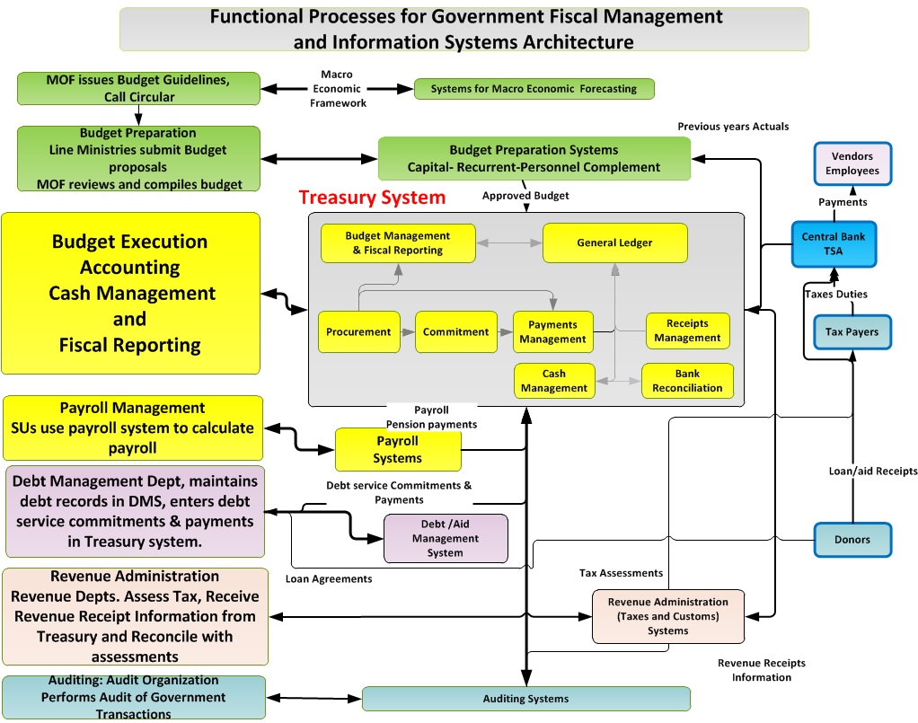

Slide 38
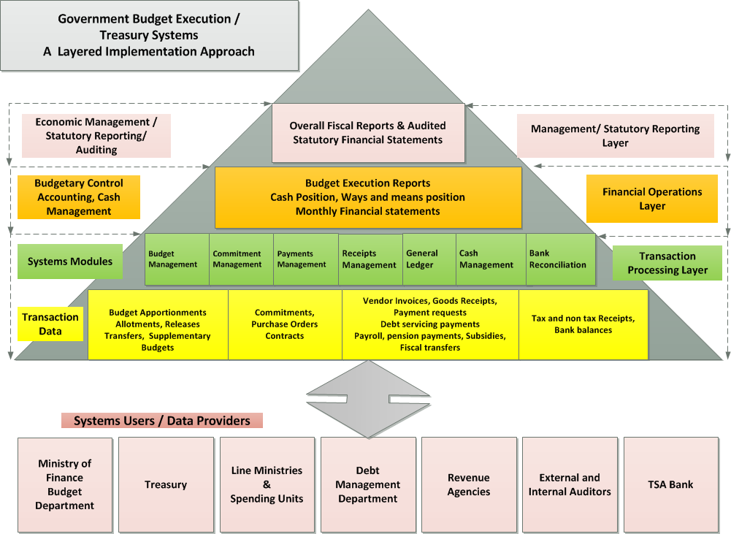

Slide 39
Последовательность I
Сначала установить уровень обработки транзакций систем. Это наиболее трудная и требующая много времени задача.
Необходимо, чтобы был в наличии этот уровень, чтобы получить хорошую и заслуживающую доверия информацию для использования в финансовых операциях и для управленческой отчетности. Другие уровни будут надстраиваться сверху этого уровня.
В России Правительство лишь сейчас разработало систему отчетности и мониторинга, которая предоставляет информацию о ключевых показателях производительности (KPI), чтобы позволить Министерству финансов и всем бюджетным участникам осуществлять мониторинг и контроль над процессом исполнения бюджета.

Slide 40
Последовательность II
Сначала внедрить модули для обслуживания основных процессов исполнения бюджета, платежных операций и поступлений во всем правительстве, прежде чем перейти далее к другим неосновным элементам, таким как управление основными средствами, управление персоналом
Сначала внедрить Казначейскую центральную систему, затем децентрализовать до бюджетных организаций – Следует предпринять попытку сначала зафиксировать платежные операции/ поступления в офисах казначейства, а затем децентрализовать до бюджетных организаций – если необходимо / возможно.
Для начала подготовку бюджета можно осуществить вне системы, или другой системой, а окончательный утвержденный бюджет затем можно загрузить в систему и использовать для контроля над расходами – Однако все последующие в году бюджетные операции, такие как бюджетные высвобождения, переводы и т. д. затем должны быть осуществлены в казначейской системе.

Slide 41
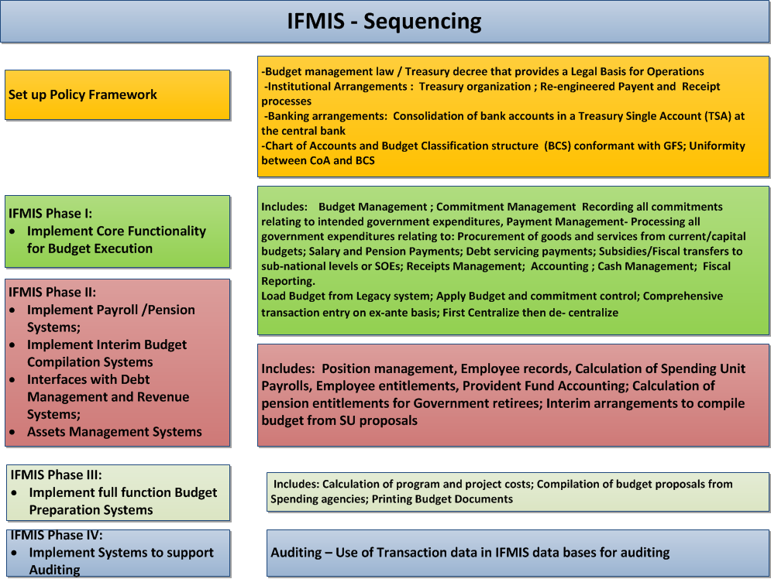

Slide 42
Иерархия реформ – Джек Даймонд
Если мы посмотрим на продвинутые страны, мы видим движение вперед:
Во-первых, финансовое соответствие = упор на исходные ресурсы
Во-вторых, совокупная налогово-бюджетная дисциплина = упор на налогово-бюджетные сводные показатели в динамике по времени
В-третьих, эффективность /результативность = упор на конечные результаты и ценность
Добавлялась каждая новая задач, которую она не заменяла, И процесс реформ занимает время

Slide 43
Иерархия реформ - продолжение: (Джек Даймонд)
Первый приоритет – создать систему управления государственными финансами (PFM), которая обеспечивает соответствие/ фискальную дисциплину
Например, всесторонний, основанный на вводных факторах, бюджет, предоставляемый по мере утверждения, единый казначейский счет (TSA), контроль над обязательствами, средний календарь, своевременные отчеты на конец года и т.д.
Когда это достигнуто, разрабатывается система управления государственными финансами (PFM), чтобы откорректировать налогово-бюджетные совокупные показатели, чтобы обеспечить макроэкономическую стабильность / устойчивость
Например, способность макроэкономического прогнозирования, мониторинга и корректировки налогово-бюджетных совокупных показателей, установление фискальной политики в рамках среднесрочного бюджета, и т.д.
Перечень того, что не следует делать на ранних этапах (не осуществлять бюджетное финансирование программ, не осуществлять бухгалтерский учет по методу начисления, не осуществлять децентрализацию) согласно Аллену Шику.
Когда это достигнуто, переходите к получению большей стоимости за потраченные деньги
Например, стратегическое планирование, бюджетное финансирование программ, показатели производительности для мониторинга и оценки, более децентрализованное управление

Slide 44
Несколько заключительных слов
«Это глупая политическая экономия!»
Политическую экономию и институциональные вопросы разрешить труднее, чем технические вопросы
Создание информационных систем для управления государственными финансами (PFM) – это необходимая предпосылка, даже существенная, для улучшения управления, но лишь этого недостаточно
44

